Slide 1
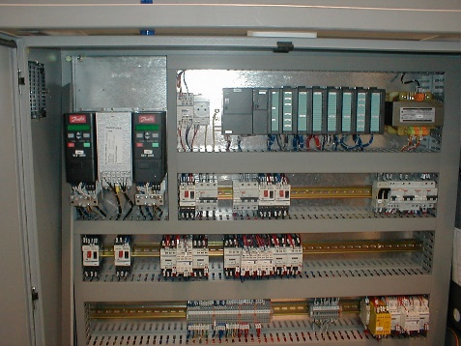
Vorbeugen von Lieferengpässen bei Ersatzteilen
Neue CPU am Preform-Orientierer
NUTZEN UND VORTEILE
BESCHREIBUNG
Sicherere Lösung mit neustem Bauteil von Sidel.
Kann lange Stillstandszeiten bei Ausfall vermeiden
Gefahr der bevorstehenden Nichtverfügbarkeit von Ersatzteilen.
Gefahr langer Produktionsstillstände
Das Programm (SW) ist jetzt auf einer austauschbaren Speicherkarte installiert
Neue Kit-Komponenten:
CPU 312C
Abnehmbares 64K-EEPROM
Neues Programm (SW)
Neue Eingangs-SPS-Karte
BEFORE
AFTER
Nutzen: Obsoleszenz
Ausstattung: Series2 Blasmaschinen
Katalog-Code: OCB001

